Slide 1

Разбор срабатываний АБПВ: каждый факт с секундой и полем данных
Кейс СПб ГУП
«Горэлектротранс»
Notes:
0:00-0:10 (10 с)
«Мы сделали рабочее место аналитика АБПВ. Каждое срабатывание разобрано по фактам: у факта есть секунда и поле данных.»
Баннер образовательной линии взят из шаблона организаторов.

Slide 2
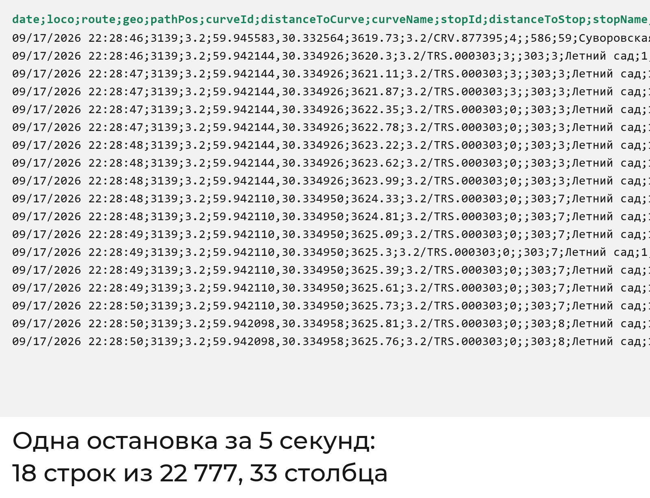
Чтобы понять одно торможение, аналитик вручную сверяет два файла по времени
Неделя одного вагона 7752
105 989
строк CSV: флаги 0/1, шаг до 5-7 с
191 МБ
JSON с типом объекта, без видео
Notes:
0:10-0:30 (20 с)
«Неделя одного вагона это 106 тысяч строк CSV и 191 мегабайт JSON. Чтобы понять одно торможение, аналитик вручную сверяет два файла по времени. Справа 18 строк вокруг одной остановки.»
Источник: data/raw/new_data/hakathon_new_data/7752/15_09__22_09_move_detailed_7752.csv (wc -l = 105 989), .jsonseq 191 МБ; справа строки 18140-18157 файла 3139/17_09_move_detailed_3139.csv.

Slide 3
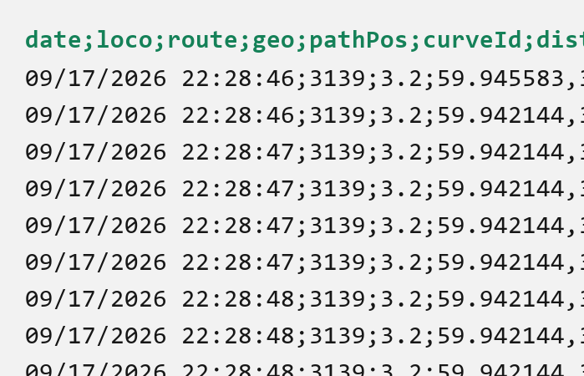
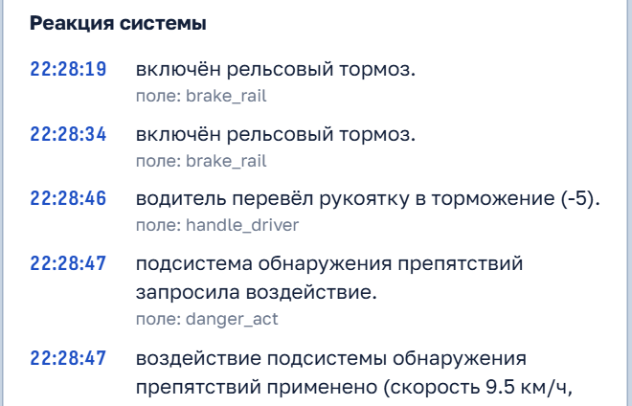
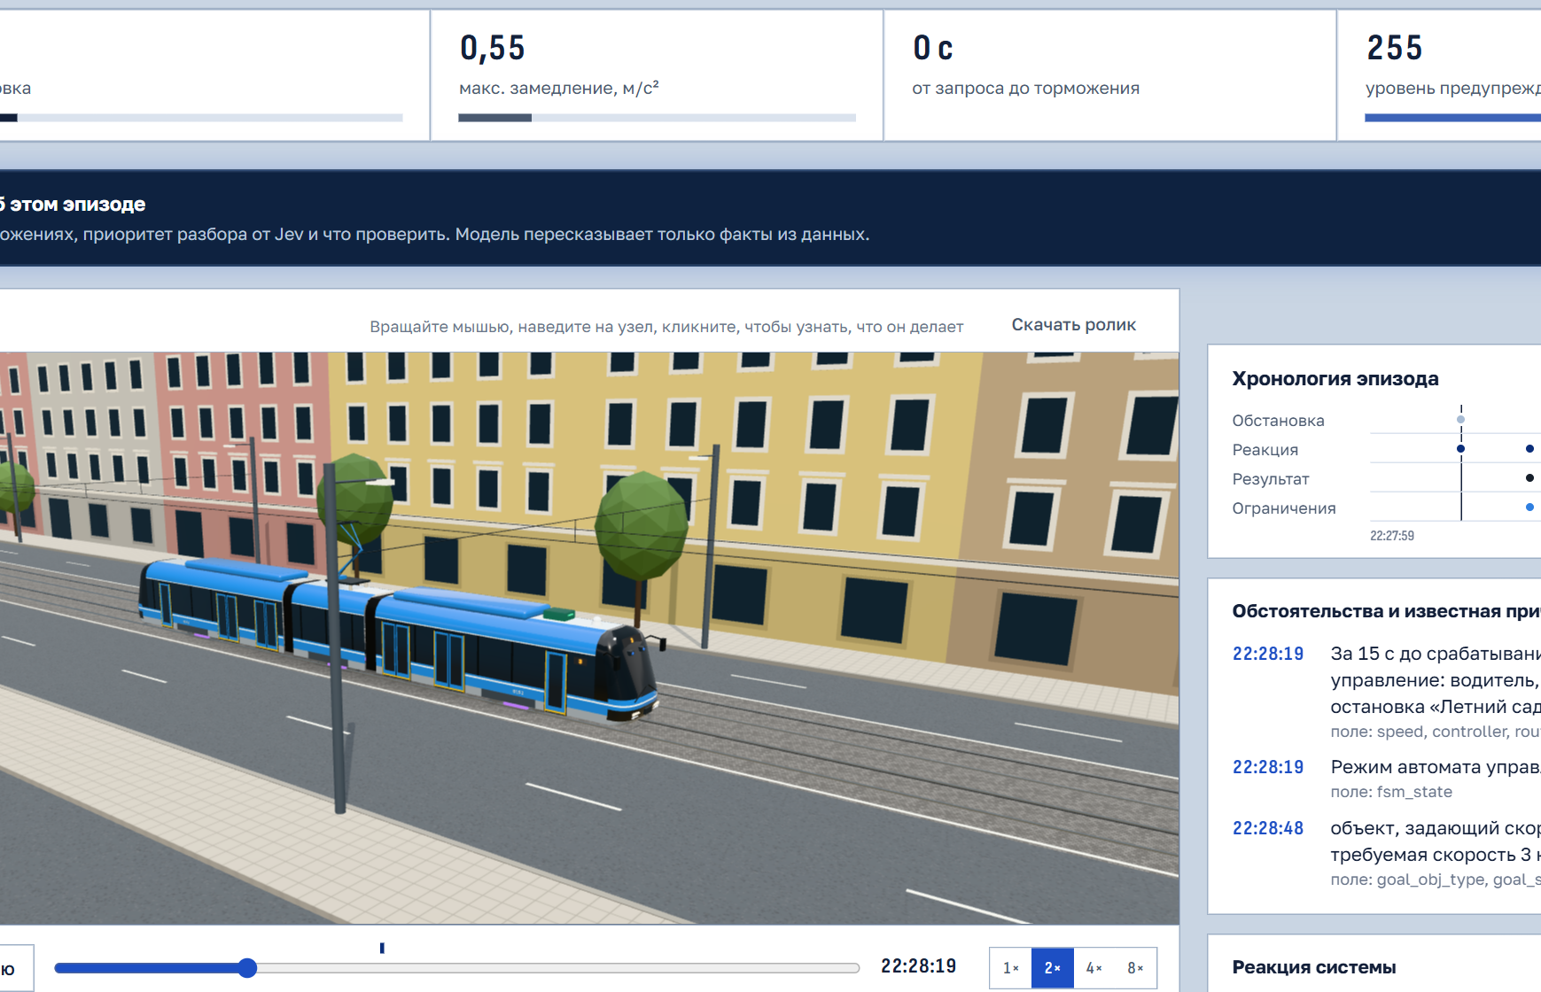
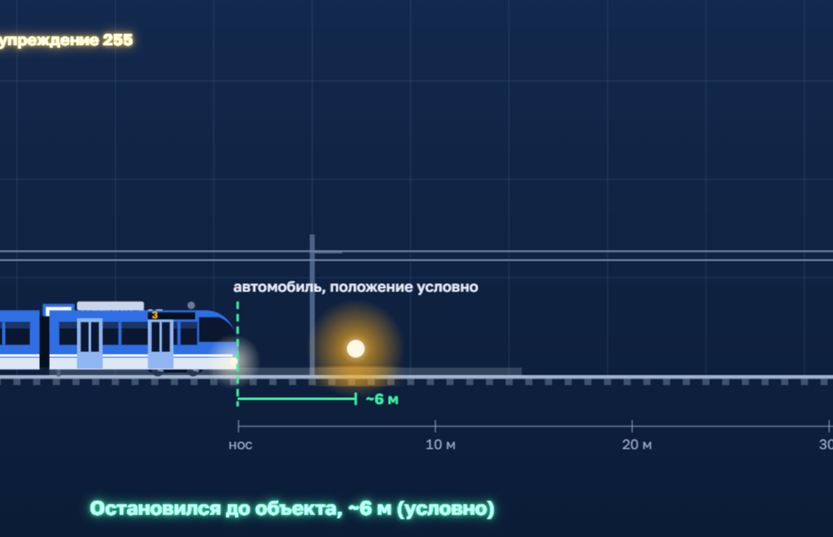
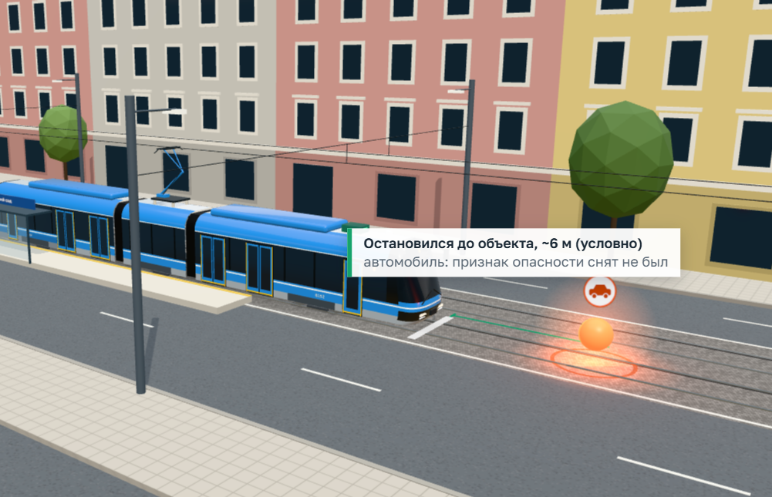
Все 5 этапов ТЗ работают на 15 реальных поездках
1 Данные
2 Разбор
3 Дашборд
4 2D
5 3D
CSV + JSON склеены по времени
у каждого факта секунда и поле
единый курсор времени
итог эпизода на сцене
«Витязь-М» по записи
13 357 срабатываний найдено автоматически
Notes:
0:30-1:15 (45 с)
«На этих данных работают все пять этапов ТЗ: данные, автоматический разбор, дашборд с единым курсором, 2D и 3D. Каждый этап это вкладка сайта, всё покажу вживую.»
Кадры: свежие скриншоты сайта 09.10.2026 (images/sirius). 13 357 = /api/stats total. Этап 5 честно: объект и светофор стоят условно, дистанции в данных нет.

Slide 4
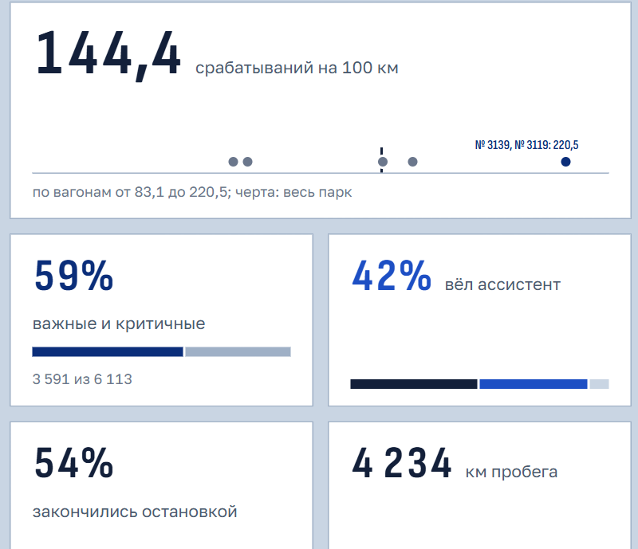
6 113 срабатываний на 4 234 км: 144,4 на 100 км, 59% важные и критичные
Вагоны различаются в 2,7 раза на тот же пробег: повод проверить калибровку или маршрут
Notes:
1:15-1:35 (20 с)
«Без фонового ограничения скорости это 6 113 срабатываний, 144 на 100 км. 59% из них важные и критичные. Вагоны отличаются в 2,7 раза на тот же пробег: это уже вопрос к калибровке или маршруту.»
Источник: KPI на «Обзоре» (144,4; 3 591 из 6 113; от 83,1 до 220,5 по вагонам); /api/stats total 13 357 минус speed_limit 7 244 = 6 113.

Slide 5
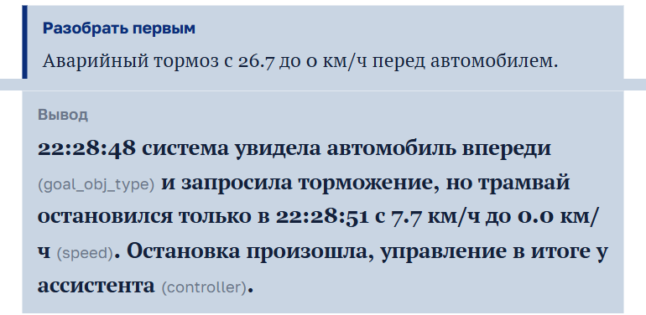
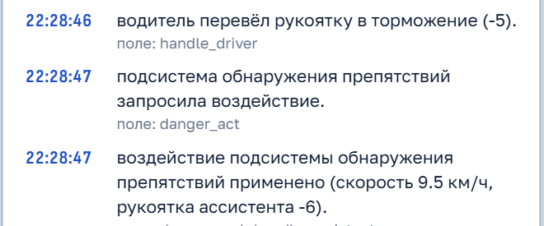
Каждый факт разбора привязан к секунде и полю данных, ИИ его только пересказывает
1 Факты собирает код
2 ИИ пересказывает, Jev ставит в очередь
Notes:
1:35-2:05 (30 с)
«Разбор собирает код, не модель. Факт выглядит так: 22:28:47, подсистема препятствий запросила воздействие, поле danger_act. Модель через OpenRouter получает только этот список и пересказывает его, со временем и полем у каждого утверждения. Jev ставит эпизод в очередь: этот "разобрать первым".»
Кадры: эпизод 3139, 17.09 22:28:34, окно «ИИ-анализ эпизода» (ответ из кеша). Модели: deepseek/deepseek-v4.1-flash, Jev qwen/qwen3.8-flash.

Slide 6
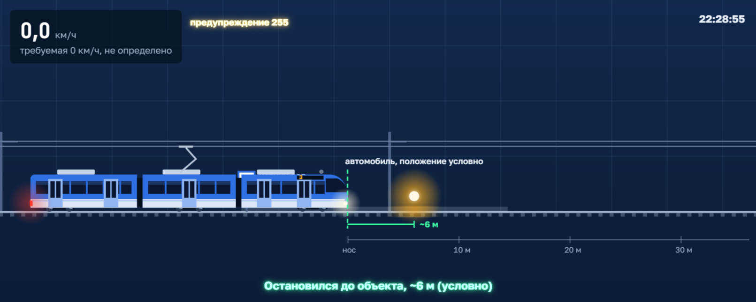
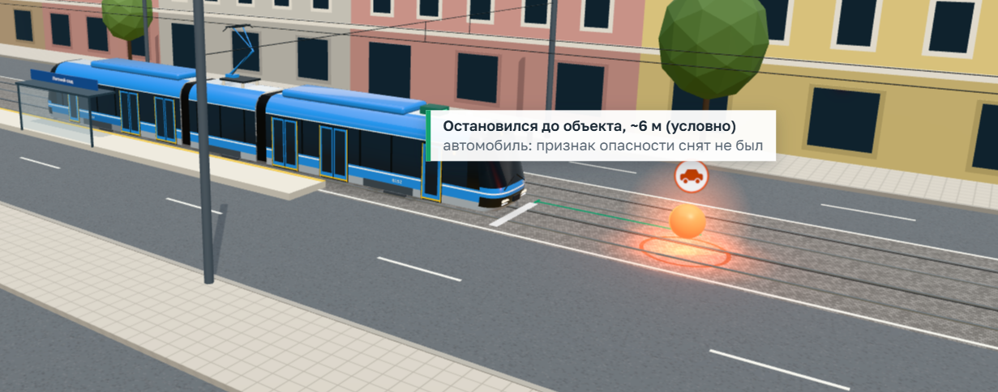
2D и 3D проигрывают эпизод по записанной скорости и тормозам: трамвай остановился до объекта
2D: вид сбоку, 22:28:55
3D «Витязь-М», та же секунда
~6 м подписано «условно»: дистанции до объекта в данных нет
Notes:
2:05-2:20 (15 с)
«2D и 3D проигрывают эпизод по записанной скорости и тормозам. Итог виден сразу: трамвай остановился до автомобиля.»
Кадры: эпизод 3139, 17.09, курсор 22:28:55 (2D через input range, 3D Edge headless).

Slide 7

Код открыт: проверьте разбор на своих выгрузках
github.com/Shilushiza/get-tram-adas
Код, данные пайплайна и инструкция по запуску
Notes:
2:20-2:25 (5 с)
«Код открыт, QR на экране. Теперь покажу продукт вживую.»
QR кодирует https://github.com/Shilushiza/get-tram-adas (images/qr_repo.png), ширина 3,6 дюйма = 9,1 см.

Slide 8
Демо 2 минуты: от парка к одной секунде эпизода
Запасной план: слайды B1-B5 с теми же шагами
Обзор
Эпизод
ИИ и инструкция
144,4 на 100 км
«Разобрать первый эпизод»
время 22:28:47: общий курсор
2D, «К срабатыванию», 2×
«ИИ-анализ эпизода»: Jev
«Как пользоваться», EN
Notes:
2:25-4:25 (2:00), живой показ http://127.0.0.1:5173
0:00-0:15 Обзор: 144,4 на 100 км, 59%, фильтр, карта.
0:15-0:25 «Разобрать первый эпизод»: 3139, 17.09 22:28:34, критично, 27 км/ч до 0.
0:25-0:45 «Реакция системы», клик 22:28:47: курсор на графиках и сцене.
0:45-1:10 2D, «К срабатыванию», пуск, 2×: итог «Остановился до объекта».
1:10-1:15 «Скачать ролик».
1:15-1:45 «ИИ-анализ эпизода»: Jev «Разобрать первым», вывод, что проверить.
1:45-2:00 «Как пользоваться», EN.
Сломалось: «покажу на снимках», слайды B1-B5. API: трей, «Перезапустить серверы».

Slide 9
Чего нет в данных, разбор говорит прямо в каждом эпизоде
В данных
Что видит аналитик
Нет дистанции до объекта
объект подписан «условно»
Время до 1 с, шаг 5-7 с
порядок в секунде не установлен
JSON у 54,5% строк
тип объекта «не записан»
Нет кадров камер к поездкам
ролики ГЭТ только как примеры
Notes:
4:25-4:42 (17 с)
«Чего нет в данных, разбор пишет прямо: дистанции до объекта, порядка событий внутри секунды, JSON за весь период у части поездок, кадров камер к этим поездкам.»
Источник: раздел «Ограничения анализа» эпизода; ML_REPORT.md (JSON у 54,5% строк CSV, в 4 многодневных поездках только первый день); docs/GUIDE.md.

Slide 10
Готово к пилоту на выгрузках ГЭТ: CSV поездки на вход, разбор на выходе
Windows: ярлык, трей, данные локально
RU и EN, инструкция внутри
Своя поездка: эпизоды по мере нахождения
Просим: дистанцию до объекта и видео с метками времени
Код и инструкция
github.com/Shilushiza/
get-tram-adas
Notes:
4:42-5:00 (18 с)
«Сервис готов к пилоту на выгрузках ГЭТ: CSV поездки на вход, разбор на выходе, есть приложение для Windows, RU и EN. Просим выгрузку с дистанцией до объекта и видео с метками времени, чтобы поставить объект на реальное место.»
QR: https://github.com/Shilushiza/get-tram-adas (images/qr_repo.png). Дальше вопросы жюри, ответы в script.md.

Slide 11
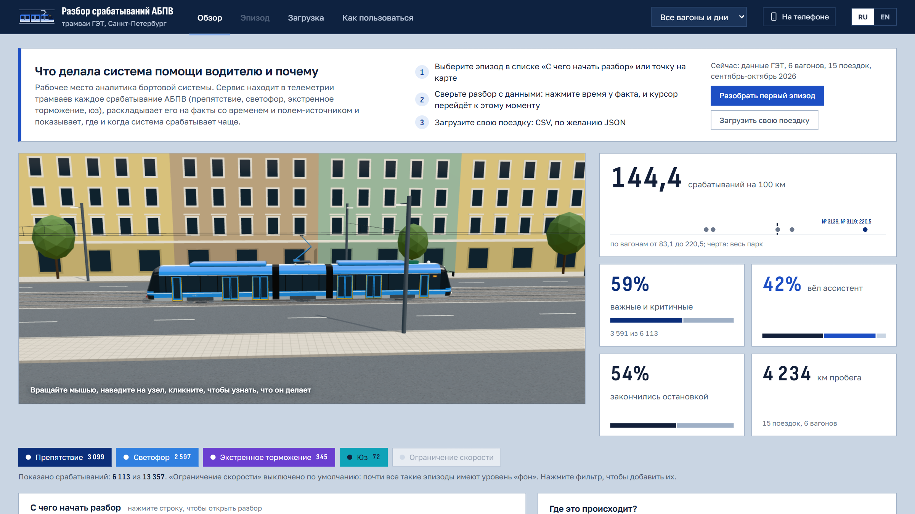
B1 Обзор: 144,4 на 100 км, 59% важные, карта и очередь разбора
Notes:
Запасной слайд B1: показывать, если живое демо не работает. Кадр сайта 09.10.2026.

Slide 12
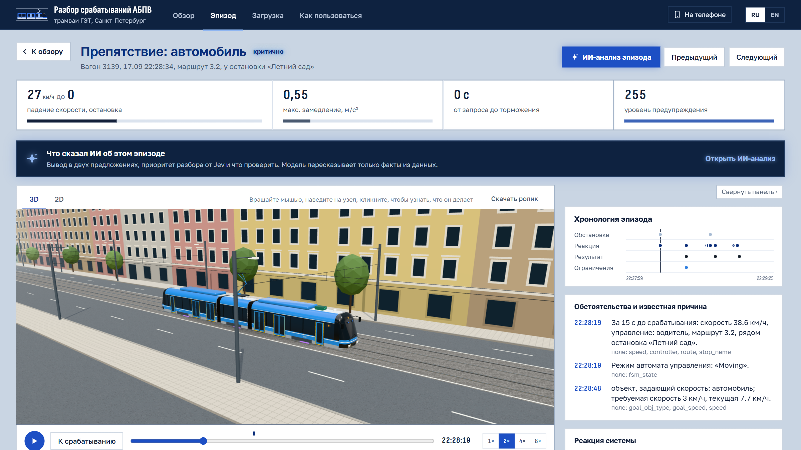
B2 Эпизод 3139, 17.09 22:28:34: 27 км/ч до 0, факты со временем и полем
Notes:
Запасной слайд B2: показывать, если живое демо не работает. Кадр сайта 09.10.2026.

Slide 13
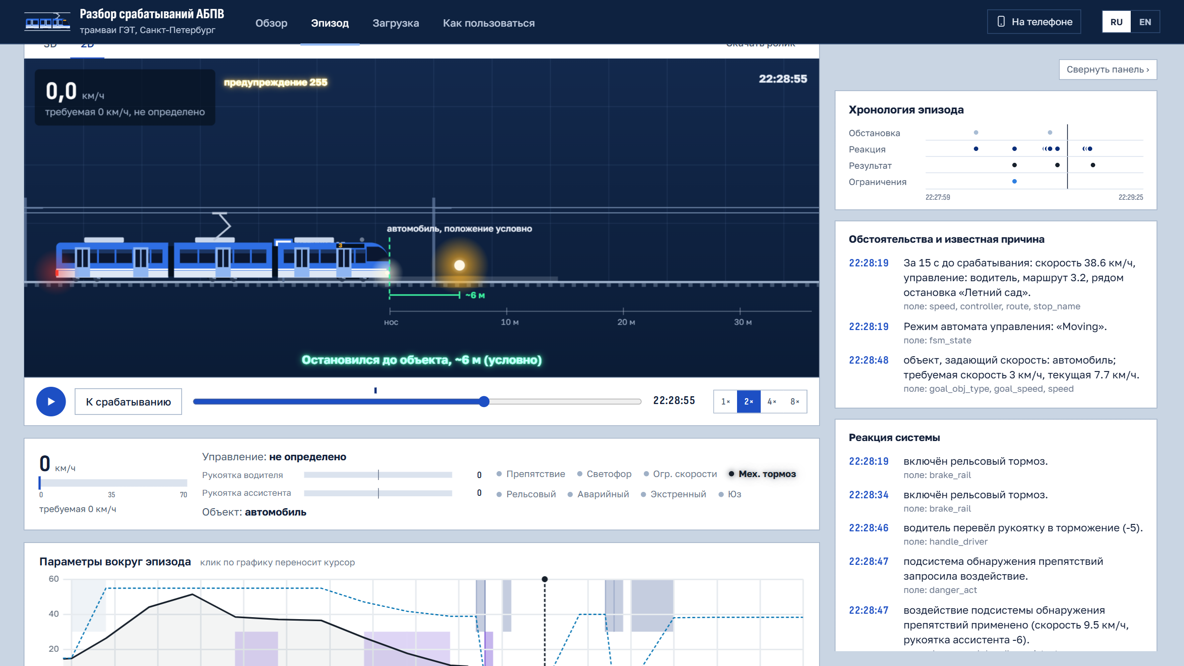
B3 2D, 22:28:55: трамвай остановился до объекта, расстояние условное
Notes:
Запасной слайд B3: показывать, если живое демо не работает. Кадр сайта 09.10.2026.

Slide 14
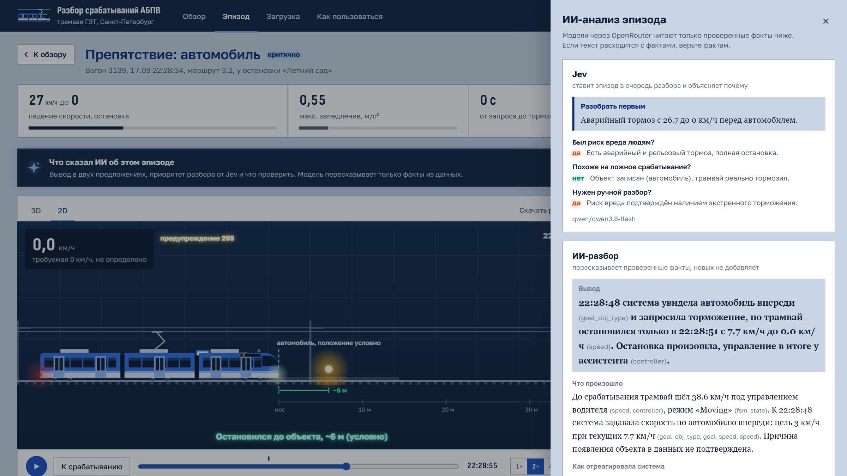
B4 ИИ-анализ: Jev «Разобрать первым», вывод с полями в скобках
Notes:
Запасной слайд B4: показывать, если живое демо не работает. Кадр сайта 09.10.2026.

Slide 15
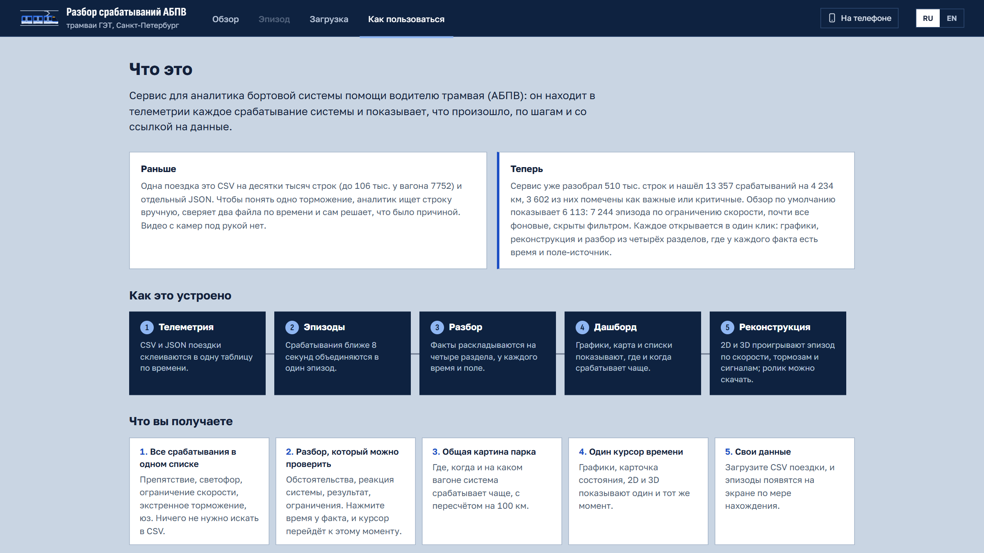
B5 «Как пользоваться»: было и стало, 6 сценариев, RU и EN
Notes:
Запасной слайд B5: показывать, если живое демо не работает. Кадр сайта 09.10.2026.

